Slide 1

Conversatorio IA y combate a la corrupción
Dra. Eileen Matus
Dra. Lourdes Morales

Slide 2
Fases del conversatorio
Tecnología y combate a la corrupción
Relación entre transparencia, rendición de cuentas y combate a la corrupción
Digitalización e IA
Riesgos de la IA en el combate a la corrupción
Principios para una IA pública y transparente

Slide 3
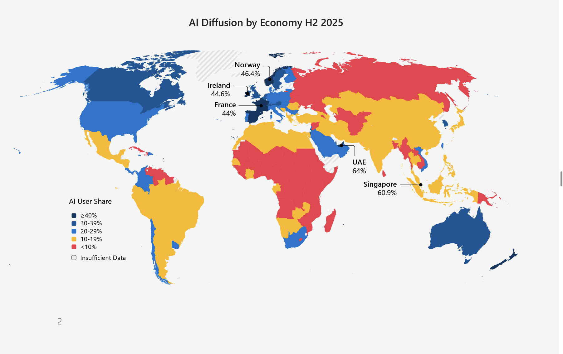
Adopción de la IA en el mundo
La adopción global de la IA creció de forma sostenida durante la segunda mitad de 2025, hasta alcanzar al 16,3% de la población mundial, lo que equivale a que aproximadamente 1 de cada 6 personas utiliza herramientas de IA generativa para aprender, trabajar o resolver problemas.
Fuente: AI Diffusion Report 2025, Microsoft

Slide 4
Transparencia en el mundo
Fuente: RTI Rating, Centre for Law And Democracy, 2024

Slide 5
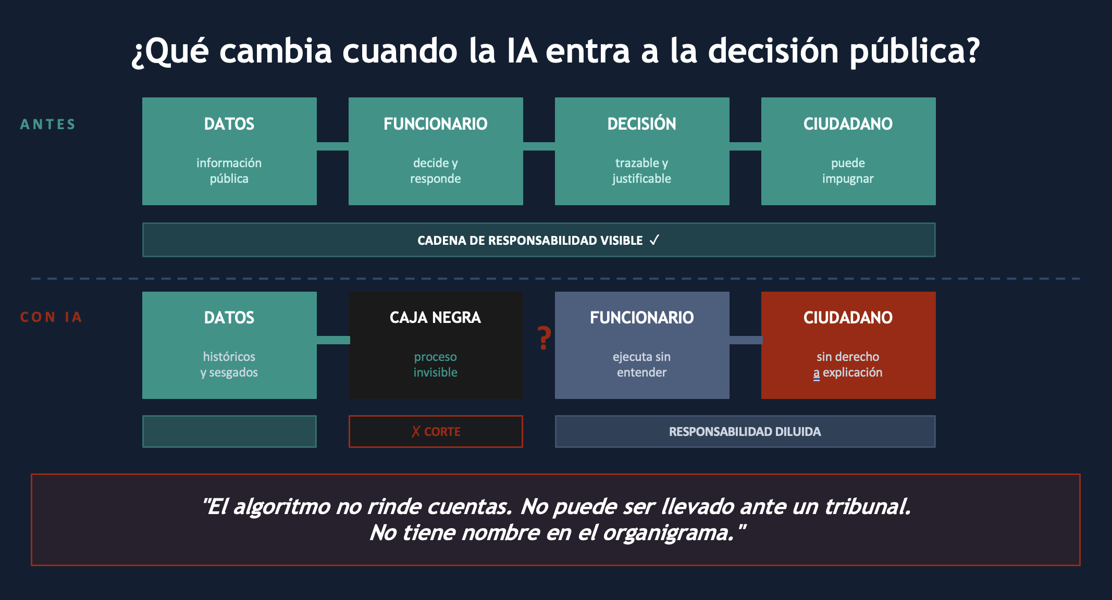

Slide 6
La “fórmula de la corrupción” en la era algorítmica
Con inteligencia artificial
Klitgaard, 1988
C=M+D-T (Rdc)
C=Corrupción
M=Monopolio de la decisión
D=Discrecionalidad de la decisión
T=Transparencia
RdC=Rendición de cuentas
C=M+D-R
C=Corrupción
M=Monopolio del código
D=Discrecionalidad invisible del modelo
R=Responsabilidad diluída en el sistema
X
IA
Más tecnología no significa automáticamente más transparencia. Puede significar “transparencia opaca” a mayor escala, menos visiblidad.

Slide 7
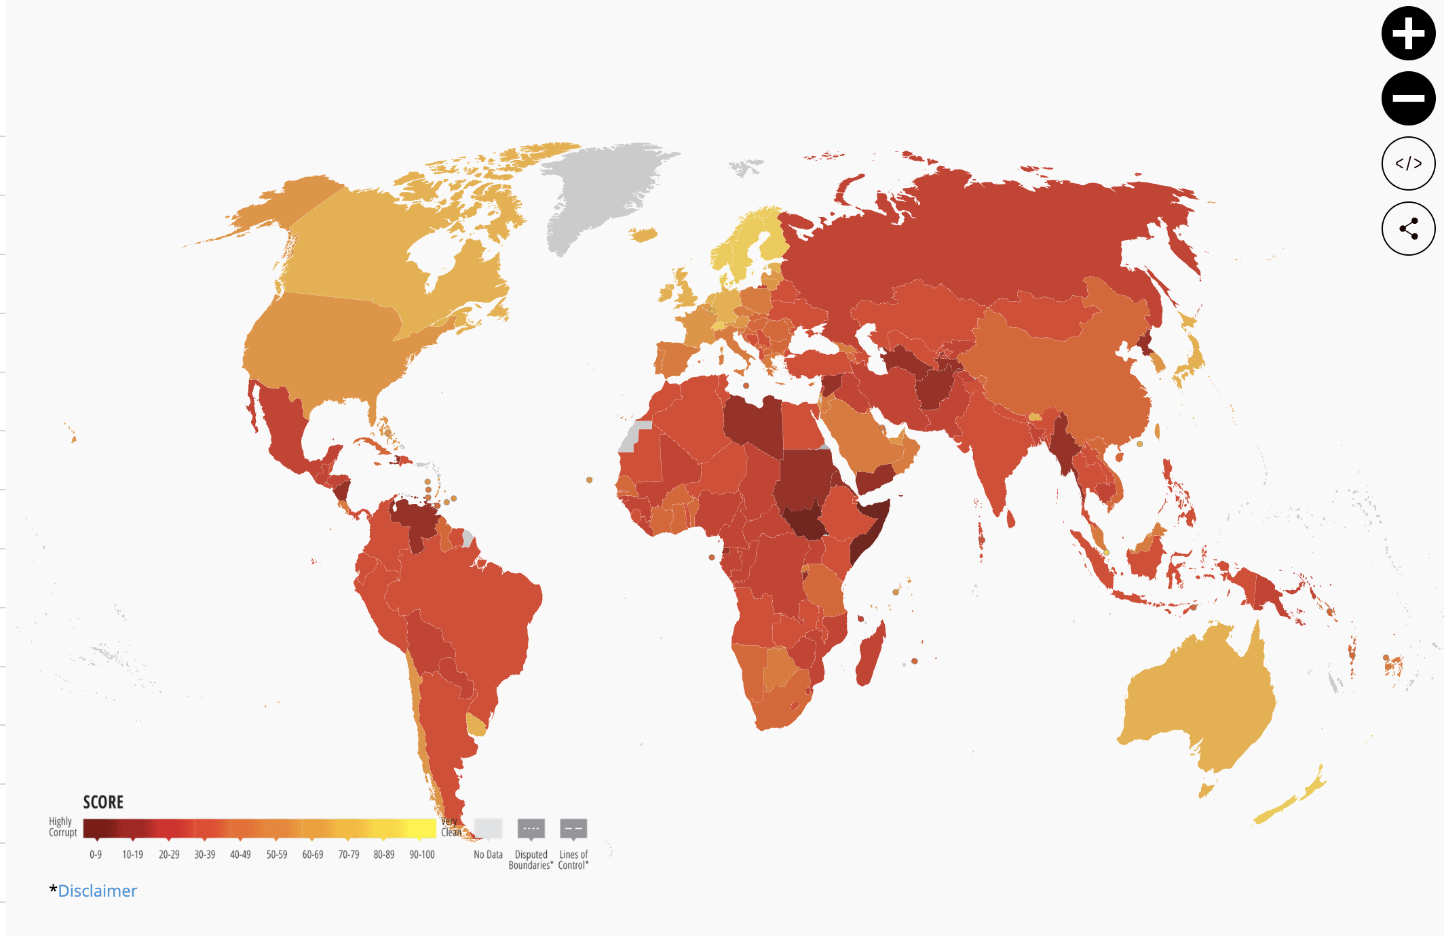
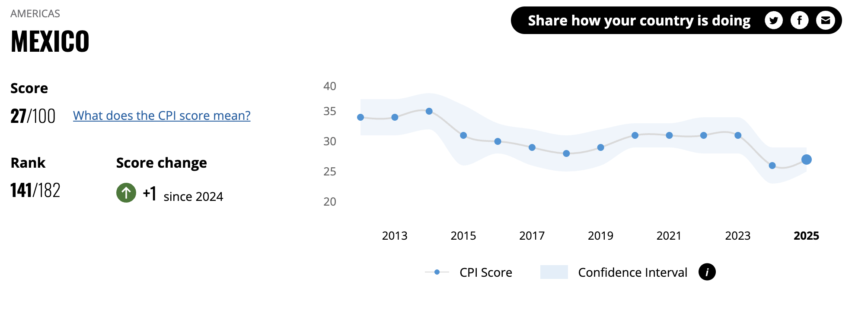
Percepción de la corrupción

Slide 8
Derecho a saber, transparencia e IA
Gobernanza Democrática
Rendición de Cuentas
Transparencia
Acceso a la Información
Archivos
Inteligencia Artificial
Fuente: RRC, 2024

Slide 9
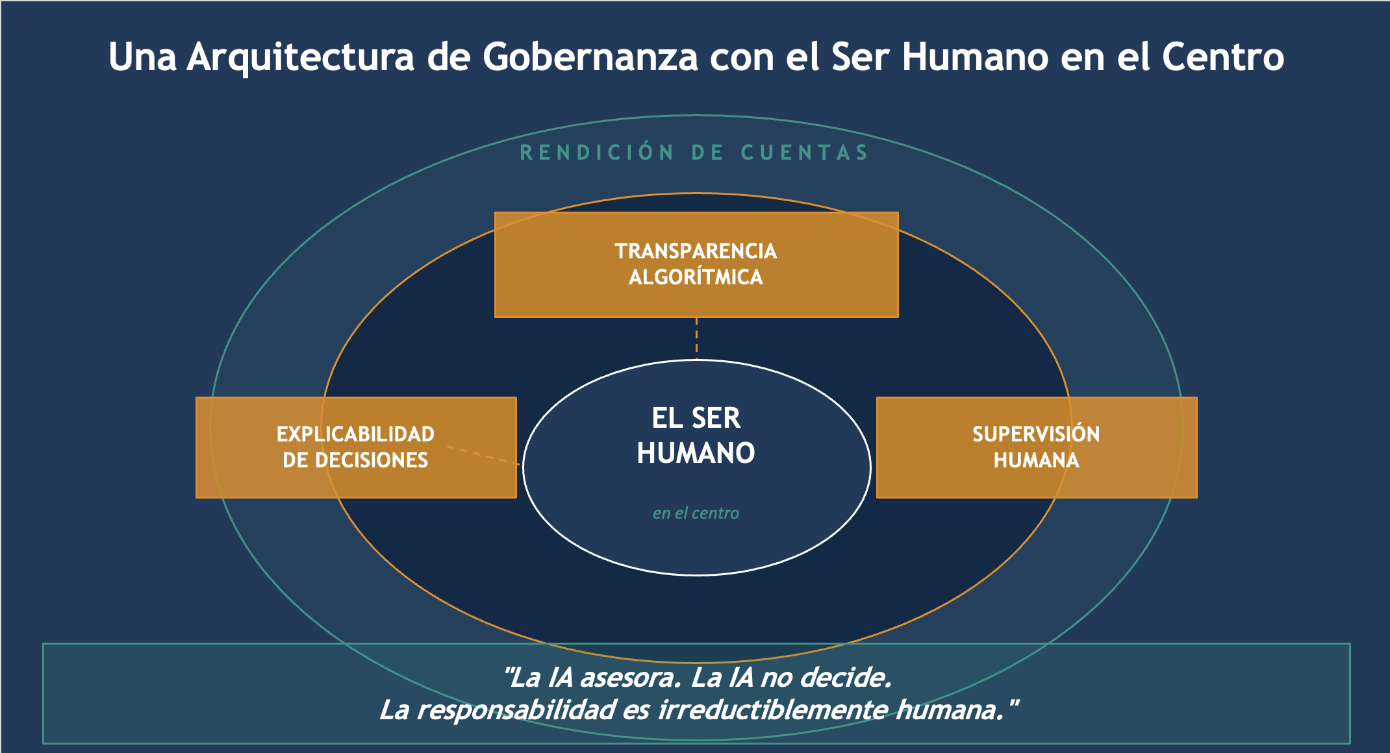

Slide 10
GRACIAS

